Slide 1
Города Брестской области

Slide 2
Название города | Население, чел. | Название города | Население, чел.
Брест | 343 985 | Жабинка | 13 299
Барановичи | 179 439 | Столин | 13 269
Пинск | 138 202 | Микашевичи | 12 693
Кобрин | 52 964 | Белоозерск | 12 421
Береза | 29 451 | Малорита | 11 891
Лунинец | 24 712 | Ляховичи | 10 919
Ивацевичи | 23 440 | Каменец | 8 401
Пружаны | 18 515 | Давид-Городок | 5 892
Иваново | 16 465 | Высокое | 5 113
Дрогичин | 14 976 | Коссово | 1 844
Ганцевичи | 13 925

Slide 3
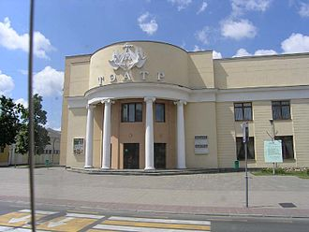
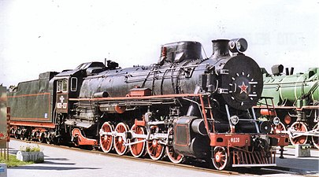
БРЕСТ
Брест — город на юго-западе Беларуси, административный центр Брестской области и Брестского района. Расположен в юго-западной части области, при впадении реки Мухавец в Западный Буг, у государственной границы с Польшей. Крупный железнодорожный узел, речной порт на Мухавце, важный узел автодорог.
Принадлежит к числу древнейших славянских поселений. Впервые упоминается в Новгородской первой (синодальной) летописи под 1017, в Лаврентьевской и Ипатьевской летописях под 1019.
Брест является одним из важных культурно-исторических центров Беларуси. В Бресте работают областная филармония, .
Действуют археологический музей «Берестье» (есть раскоп площадью 1118 м², 28 деревянных построек), областной краеведческий музей, музей истории города, музей «Спасённые художественные ценности», музей железнодорожной техники под открытым небом (более 50 натурных единиц техники), художественный музей, музей «Евреи Бреста».
Брестский академический театр драмы
Музей железнодорожной техники в Бресте

Slide 4
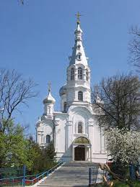
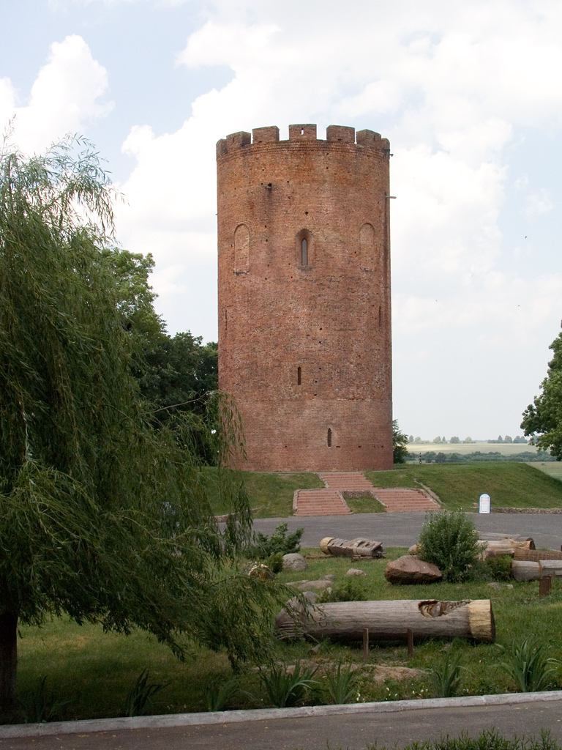
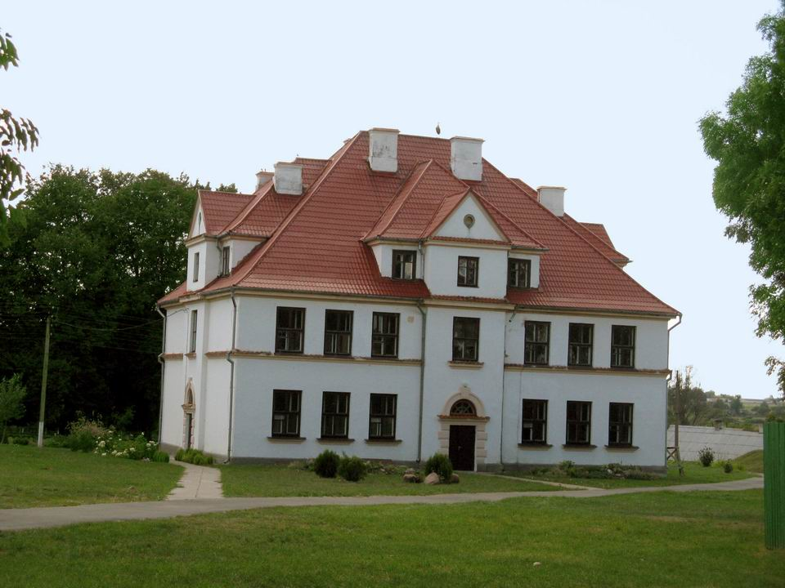
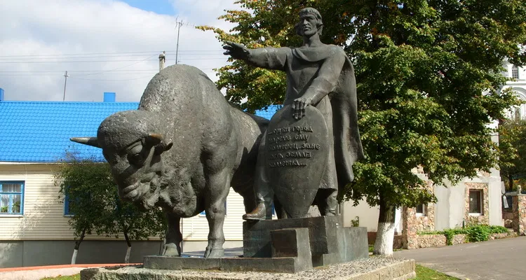
Каменец
Ка́менец — город на западе Беларуси в Брестской области на реке Лесная, расположен в 40 км к северу от Бреста. Центр Каменецкого района. По данным на 1 января 2021 года население города составило 8349 человек.
Достпрмичетельности : Кменецкая башня, Свято-Симеоновская церковь, городская застройка 30-х годов XX века, захоронения Второй мировой войны, памятный знак жертвам Холокоста, памятник «градорубу» Алексе, памятный знак «700 лет Каменцу»

